Slide 1

JSP 기본구조
[ 2주차 – 1, 2차시 ]

Slide 2
목 차
정적과 동적 웹사이트
JSP 기본구조
변수 및 자료형
연산자
배열
제어문
반복문
한글 처리
[교재-소스]-교재의 소스파일
교재의 소스 파일은 아래와 같이 설치 및 실행합니다.
1. 첨부한 교재소스의 압축파일을 풉니다.
2. 탐색기에서 아래 폴더에 복사
- jsp 폴더 파일을 "c:\jspapp\Hellonew\webcontent\ 폴더에 복사
3. 이클립스 실행
4. 이클립스 탑색기에서 상기 폴더, chapter, 파일 선택하여 열람, 수정, 실행
이클립스상의 프로그램내 한글이 깨지면
메모장에서 파일 열고 복사한 후,
이클립스 복사

Slide 3
1. 학습 내용 - 학습 부문 (구현) - (주교재 – 이진선)
  웹프로2
  Request
  (Header+body)
Client
Web server
DBMS
  < 요청
  서비스
  수신
  및
  응답
  처리 >
  웹 페이지
  프로그램
  login.jsp
  1. 정보 요구
  2. 정보 수신
  < 서비스
  요청
  및
  출력
  실행 파일
  login.jsp
  www
  (http)
  Java
  DB 연동 (7장)
  4. 결과 송신
  3. DB 질의
  / 결과수신
  웹프로1
  DB
  Schema
  Data
  recode
  Tomcat server
  Header:
  Response(b.jsp)
  +
  Body: Out
  (환영합니다.)
  < JSP >
  MySQL
  ☞ HTML
  - 정보의 화면 입출력
  ☞ CSS
  - 화면 꾸미기
  ☞ JS
  - 필수항목 검증
- JSP 개요: 3장
개발환경 구축: 2장
- JSP 기본 구조: 4-6장
  요청/응답 내장객체 (3장)
  JSP 기본구조 (2장)
  요청/응답 내장객체 (3장)
  JSP/환경구축/구조(1-6장)
  요청/응답 내장객체 (3장)
  환경 등 내장객체 (4장)
  요청/응답 내장객체 (7장)
  웹 페이지 이동 (5장)
  환경 등 내장객체 (7장)
  연결 정보 객체 (6장)
  액션태그/자바빈 (8,10장)
  게시판 구축 (8 ~ 12장)
  쿠키 / 세션 객체 (6장)
  주교재
  부교재

Slide 4
JSP - 기본구조
< JSP > Java Server Pages
1. 정의
- 자바를 사용해서 웹 서버에서 실행하는 프로그램을 작성하는 언어
- 서버측 스크립트(웹 문서 작성) 언어
2. 특징
- 동적 웹 페이지를 작성 (자바통한 DBMS 연동)
- 태그 중심의 스크립트 언어
3. 표현
- HTML내에 JSP 태그를 사용해서 표현
<%@, <%!, <% (자바), <%=, <jsp:include
- 수식/논리연산, 제어문(순차, 조건, 반복)을 표현
4. 프로그램 구성
- 지시자 부문(Head)과 스크립트(body) 부문
- 스크립트릿(기능 처리) : 자바 문장, JSP 태그(스크립트 요소태그, 액션태그)
5. 수행 방식
- Client – Server 방식으로 수행
- 클라이언트의 서비스 요청을 웹 서버가 받아,
처리 jsp를 자바 실행 파일로 번역해서, 실행하고,
처리 결과를 클라이언트에게 제공

Slide 5
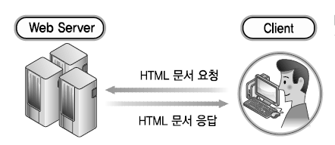
1. 정적과 동적 웹 사이트 - 정적 웹 사이트
정적 웹 사이트
  웹 서버에서 항상 같은 문서를 전송
    클라이언트측 사용자가 서버측에 서비스를 요청할때에 이미 만들어져 있는 페이지
  미리 저장된 문서를 전송하므로 처리속도가 빠름
정적 웹 사이트의 구조

Slide 6
1. 정적과 동적 웹 사이트 - 정적 웹 사이트
정적 웹 사이트
<HTML>
<HEAD>
<TITLE> 정적 웹 사이트 </TITLE>
</HEAD>
<BODY>
<h1>
Static Web Site
</h1>
</BODY>
</HTML>

Slide 7
1. 정적과 동적 웹 사이트 - 동적 웹 사이트
동적 웹 사이트
  사용자가 웹 사이트를 방문 했을 경우, 그 사용자에 따라 서로 다른 결과를 보여주는 것
  클라이언트가 서버측에 서비스를 요청했을때, 서버측에서는 실시간으로 컴파일 및 서블릿 적재, 데이터베이스 작업을 통해 생성된 페이지
  예) 접속 시간, 접속한 사용자의 회원 여부, 방문 횟수

Slide 8
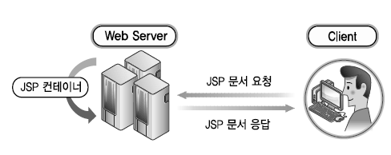
1. 정적과 동적 웹 사이트 - 동적 웹 사이트
JSP 처리과정
  사용자가 요청한 문서를 ‘JSP 컨테이너’를 거쳐 새롭게 해석이 된 후, JSP 코드들이 HTML 태그로 바뀌어 클라이언트에 전송
동적 웹 사이트의 구조

Slide 9

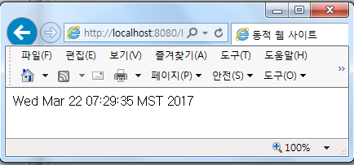
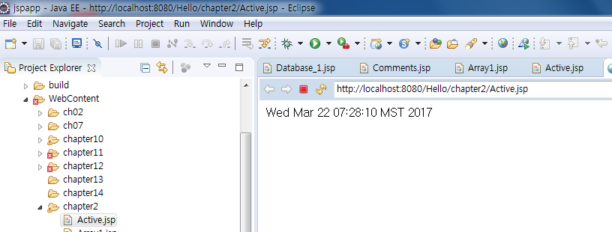
1. 정적과 동적 웹 사이트 - 동적 웹 사이트
♣ 신규 파일 생성 (개발환경, p.51)
- 프로젝트 탐색기 “Hello” 폴더- “WebContent” 폴더
- “File” (우측 마우스 클릭) - “JSL file” 선택 – 파일명 입력
동적 웹 사이트 - [ 예제 코드 2-1 : “Active.jsp” ]
<%@ page language="java" contentType="text/html; charset=utf-8“
pageEncoding=“UTF-8” %>
<%@ page import=“java.util.Date” %>
<HTML>
<HEAD>
<TITLE> 동적 웹 사이트 </TITLE>
</HEAD>
<BODY>
<%
Date time = new Date();
out.println(time);
%>
</BODY>
</HTML>

Slide 10
2. JSP 기본구조
JSP
  JSP는 태그 중심의 스크립트 언어
  태그 중심은 태그를 사용하여 문서를 표현하는 것
    HTML과 같이 문서를 태그로 기능과 모양을 나타냄
  HTML 태그와 달리, 대소문자를 구별
    (예) <jsp …>과 <Jsp … >는 JSP 문서에서 상호 상이한 것임

Slide 11
2. JSP 기본구조
♣ 지시자 (Directive) 부문
- jsp 페이지에 대한 설정정보를 지정
- jsp 가 서버에서 .java, ,class의 서블릿으로 변환시 사용하는 정보를 지정
- 처리결과 html 적용의 설정정보를 지정
지시자 태그
page
<%@ page ~~~ %>
+ <HTML>의 헤드 위치
include
<%@ include ~~~ %>
taglib
<%@ taglib ~~~ %>
JSP 태그 구성
스크립트
요소 태그
선언
<%! ~~~ %>
수식
<%= ~~~ %>
+ <BODY> 태그내 위치
스크립트릿
<% ~~~ %>
표준
액션 태그
<jsp:useBean>
<jsp:setProperty>
♣ 액션태그 부문
- jsp 페이지간
이동 제어
- Java bean을
jsp 에서
사용토록 제공
<jsp:getProperty>
<jsp:param>
<jsp:forward>
<jsp:plugin>
사용자
정의 태그
<library-name:tag-nem ~~~~ >
주석 태그
<%-- ~~~ --%>
♣ 스크립트 부문
- jsp 페이지에서 자바 코드 명령어를 삽입할 수 있게 제공하는 부분

Slide 12
2. JSP 기본구조
JSP 태그 종류
태그 종류 | 설 명
지시자 태그 | ㅇ JSP 전체에 대한 정보나, JSP 문서안에서 사용자 태그에 대한 지시사항 등을 표현 (교재 : 디렉티브) ㅇ 이 정보는 JSP 컨테이너가 JSP 문서를 서블릿으로 번역할때 필요 ㅇ Directive Tag
스크립트 요소태그 | ㅇ JSP안에서 수행해야할 논리적 작업을 위한 프로그램을 이 태그내에 삽입 (교재: 스크립트릿) ㅇ 이것이 UI(디자인)와 비즈니스 로직(프로그램 코딩)의 분리 ㅇ Scripting Actions Tag
♣ 스크립팅 언어 요소
- 해당 언어로 작성된 작은 프로그램 : 선언 부문, 수식 부문, 입출력 부문, 제어 부문
- 문서 작성에 필요한 요소들을 JSP 문서안에서 사용할 수 있다는 것을 의미
즉, 일반 프로그래밍 언어로 작성된 프로그램 부분을 JSP 문서 안에서 직접 사용할 수 있다는 것

Slide 13
2. JSP 기본구조
페이지간 이동 제어
- JSP
. 액션 태그: include, forward
. response.sendredirect(“a.jsp)
- HTML
. <a href=“a.jsp>
JSP 태그 종류
태그 종류 | 설 명
표준 액션 태그 | ㅇ 동적인 컨텐츠를 위한 기능을 제공 (교재 : 5장 액션태그) ㅇ 액션 태그는 그 자체가 어떤 처리를 하는 것 ㅇ 선사 제공의 정해진 태그와 사용자 정의 태그가 있음 ㅇ 표준 액션 태그는 정해진 태그를 의미 ㅇ Standards Action Tag
사용자 정의 태그 | ㅇ 태그 자체를 사용자가 정의하여 사용 ㅇ Custom Tag
주석 태그 | ㅇ JSP 문서 자체에 대한 설명 ㅇ HTML과 달리, 대소문자를 구별함 ㅇ Comments Tag

Slide 14
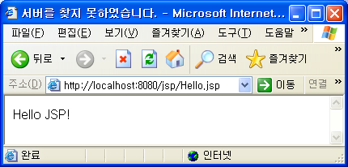
2. JSP 기본구조 - 구조 예
JSP 기본 구조 - [ 예제코드 2-2 : “Hello.jsp” ]
Page : 지시자 이름이고 이 jsp 페이지에 대한 속성을 의미
이 page의 속성들로 contenttype 등이 있음
지시자 태그
<%@ page language="java" contentType="text/html; charset=utf-8“
pageEncoding=“UTF-8” %>
<HTML><HEAD>
<TITLE> Hello JSP! </TITLE>
</HEAD>
<BODY>
<%
out.println("Hello JSP!");
%>
</BODY>
</HTML>
디렉티브 (Directive)
스크립팅요소 태그
♣ 2장 변수/배열/제어문은
자바코드내 <% %>내에 기술
Java
/
JSP 태그
스크립트릿 (Scriptlet)
♣ 3장 내장객체1(request, response, out)과
4장 내장객체2(pageContext, application등)가
<% %> 자바코드내에 기술
표준액션태그
사용자정의태그
주석태그
♣ 5장 액션 태그는 <% 자바코드 %>
밖에 기술

Slide 15
2. JSP 기본구조 - 구조
개요
  JSP 페이지는 HTML 페이지와 다르지 않음
  HTML 페이지에 JSP 페이지가 삽입
  JSP 문법은 JAVA 문법을 기초로 함
  JSP 는 디렉티브(Directive)와 스크립트릿(Scriptlet)로 구분
JSP 구조
  디렉티브 (지시어 혹은 지시자)
    JSP 페이지의 설정 정보를 지정
    page 지시자, include 지시자, Taglib 지시자
  스크립트
    JSP 페이지에 자바 코드를 삽입하는 부분

Slide 16
2. JSP 기본구조 - 디렉티브
디렉티브 (지시어)
  해당하는 JSP 파일의 속성을 기술하는 곳
  JSP 컨테이너에게 해당 페이지를 어떻게 처리해야 하는지 전달하기 위한 내용을 담고 있음
    JSP 문서가 서블릿으로 번역할때, JSP 컨테이너가 참조하는 태그들
    JSP 컨테이너는 지시된 이 정보를 참고로 JSP 문서를 서블릿으로 번역
디렉티브 형식
형식 | <%@ 디렉티브이름 속성1=“값” 속성2=“값”... %>
예 | <%@ page language="java" contentType="text/html; charset=utf-8“ pageEncoding=“UTF-8” %> <%@ page import = "java.util.*“ %>
+ euc- kr : extended unix code

Slide 17
2. JSP 기본구조 - 디렉티브
디렉티브 종류
디렉티브 (지시어) | 설 명
page | 페이지에 대한 정보를 지정
include | 페이지의 특정 영역에 다른 JSP 문서 포함 (5장에서 다룸)
taglib | 페이지에서 사용할 태그 라이브러리 지정

Slide 18
2. JSP 기본구조 - 디렉티브
“page” 지시어
  개요
    현재의 JSP 페이지를 컨테이너에서 처리하는데 필요한 각종 속성을 기술
    대개 소스의 맨 앞에 기술
    해당 페이지를 어떻게 처리하는지 부가적인 정보를 제공하는 역할
      해당 페이지에서 사용하는 프로그래밍 언어, 포함할 파일, 문서 내용의 타입, 버퍼의 크기 등을 지시
  사용 형식
    <%@ page 속성1=”속성값1” 속성2=”속성값2”…. %>
  사용 예
<%@ page contentType=”text/html; charset=UTF-8” // 형식 지정
import=”javax.sql.*, java.util.*” // 자바 클래스 사용을 위함
errorPage=”error.jsp” // 오류 페이지 관리
%>
<%@ page import=”java.util.*” %>
+ java.util.* : date, calendar, ramdon 등

Slide 19
2. JSP 기본구조 - 디렉티브
♣ UTF-8
- 16 비트로 만들어진 유니코드
- 전세계 모든 문자를 동시에 표현하기 위해 만든 규약
- Universal Transformation Format
“page” 지시어 - [ 주요 속성 ]
속 성 | 설 명
Info | ㅇ 페이지에 대한 설명(주석) 입력 ㅇ 프로그램에 대한 저작권이나, 작성일, 간단한 프로그램 설명 등을 기술시 사용 * 형식 : <%@ page info=“JSP Example” %>
language | ㅇ JSP 스크립트 코드에서 사용되는 프로그래밍 언어 지정, 기본값 = “java” * 형식 : language = “java”
Content Type | ㅇ JSP가 생성할 클라이언트에게 제공될 응답 문서의 MIME 타입을 지정, 기본값 = “text/html” ㅇ 클라이언트에게 결과로 제공할 html 파일의 출력시의 문자 코드 ㅇ 현재 JSP 내용에 대한 유형을 설정하는 옵션 * 형식 : <%@ page contentType=“text/html”; charset=utf-8” %>
pageEncoding | ㅇ 페이지 자체의 인코딩 지정 ㅇ contentType의 캐릿터셋 설정과 같은 기능 * 형식 : <%@ page pageEncoding=“UTF-8” %>
♣ MIME : Multipurpose Internet Mail Extension
정보의 타입 (텍스트, 오디오, 비디오)
♣ contentType – jsp 페이지가 텍스트, 이미지, 비디오 인지의 MIME 타입을 지정하는 것이나,
pageEncoding - MIME 타입인 텍스트에서 이것이 영어, 한글, 일본어 등 인지를 구분
(* 유닉스 코드를 다국어 지원위해 확장하여 사용)

Slide 20
2. JSP 기본구조 - 디렉티브
“page” 지시어 - [ 주요 속성 ]
속 성 | 설 명
extends | ㅇ 자신이 상속 받을 클래스를 지정할때 사용하는 속성 * 형식 : <%@ page extends=“system.MasterClass” %>
import | ㅇ 페이지에서 사용할 자바 클래스 지정 ㅇ JSP 스크립트에서 DB 처리와 외부 패키지나 클래스 사용 경우 예) java.lang.*, javax.servlet.*, javax.servlet.jsp.* * 형식 : <%@ page import=“java.sql.*, java.util.*” %>
session | ㅇ 페이지가 세션을 사용할 지의 여부 지정, 기본값 = “true” ㅇ 웹 브라우저와 웹 서버가 지속적으로 상대를 인식하기 위해 필요한 정보를 임시로 저장해두는 방법 (예, 로그인, 장바구니 서비스 등) * 형식 : <%@ page session=“true” %>

Slide 21
2. JSP 기본구조 - 디렉티브
“page” 지시어 - [ 주요 속성 ]
속 성 | 설 명
autoFlush | ㅇ 출력 버퍼가 다 찼을 경우, 자동으로 버퍼에 있는 데이터를 보내고 비울지의 여부(송신여부)를 나타냄, 기본값 = “true” ㅇ 버퍼 속성에 지정되어 있는 만큼 버퍼를 유지하고 버퍼가 다 차면 자동으로 전송 * 형식 : <%@ page autoFlush=“true” %>
Buffer | ㅇ 클라이언트에게 응답시 사용할 출력 버퍼 크기 지정 예) “8kb”라고 입력했을 경우, 8kb 크기의 출력버퍼가 사용됨, 최소크기 = “8kb” ㅇ JSP에서 페이지 내용을 출력하려면, JspWriter 객체인 out 변수를 사용. 이때 out 객체로 사용할 버퍼 크기를 지정 * 형식 : <%@ page buffer=“8kb” %>
isThreadSafe | ㅇ 스레드 상태에서 데이터의 안정성을 보장하는 옵션, 기본값=true ㅇ 다수 클라이언트가 동시 접속시 어떻게 그 요청들을 처리할 것인지 를 결정하는 속성 * 형식 : <%@ page isThreadSafe=“true” %>

Slide 22
2. JSP 기본구조 - 디렉티브
“page” 지시어 - [ 주요 속성 ]
속 성 | 설 명
errorPage | ㅇ 페이지를 실행하는 도중에 에러가 발생할 경우, 보여줄 페이지 지정 * 형식 : <%@ page errorPage=“error.jsp” %>
isErrorPage | ㅇ 현 JSP 페이지가 에러 페이지인지를 구분하는 속성 ㅇ 현 페이지가 에러를 발생할 경우, 이를 보여줄지에 대한 여부 지정, 기본값 = “false” ㅇ errorPage 속성에 설정된 오류 처리 파일로 오직 오류 처리에만 이용 * 형식 : <%@ page isErrorPage=“true” %>
isELIgnored | ㅇ 표현 언어의 지원 여부 지정

Slide 23
2. JSP 기본구조 - 디렉티브
“page” 지시어 - “contentType” 속성 - [ MIME 타입 ]
  개요
    Multipurpose Internet Mail Extension
    C/S간 송수신되는 텍스트, 이미지, 애플릿 등 자료를 주고받을때 ASCII 형식의 하나인 base64 인코딩 방식으로 주고받는 것
    원래는 인터넷에서의 e-mail ASCII 규약
    문자가 아닌 다른 형식을 위한 규약
  방법
    송신측에서 HTTP 프로토콜의 헤더에 자료의 기본형식을 contentType에 의해 명시
    서버의 수신측은 ASCII 문자 형식의 하나로 받았지만, contentType을 보고 원래 형식대로 환원하여 사용
♣ ASCII
- 유니코드 : 국제적 코드 규약 16BIT로 하나의 문자를 표현 (65천개)

Slide 24
2. JSP 기본구조 - 디렉티브
“page” 지시어 - “contentType” 속성 - [ MIME 타입 ]
기본형 | 보조형 (subtype) | 설 명
text | Html, plain, xml, richtext | ㅇ 문자로된 파일로 각각의 형식에 따름 ㅇ html은 .html 파일을, plain은 .txt 파일을, xml은 .xml 등을 의미
image | gif, jpeg | ㅇ 이미지 파일 형식
audio | wav, midim x-mpeg, vnd.rm-realaudio | ㅇ 사운드 파일 형식
video | mpeg, quicktime, iovnd.rm-realvideo | ㅇ 동영상 파일 형식
application | postscript, vnd.ms-excel | ㅇ 특정 범위에 속하지 않는 보통의 이진 자료를 위한 형식

Slide 25
2. JSP 기본구조 - 디렉티브
“include” 디렉티브
  개요
    현재 JSP 파일에 다른 JSP나 HTML 문서를 포함하는 기능을 제공
    여러 페이지에 공통으로 들어가는 내용(자주 사용)을 관리할때 유용
  사용법
    이 지시자는 <HTML> 태그앞에 위치하는 것이 아닌, 필요한 부분에 이 지시자를 기술하면 그 부분에 해당 JSP 문서가 그대로 들어옴
    URL은 절대 경로나, JSP 문서가 위치한 상대경로 모두 사용 가능
    주의점
    포함될 JSP 문서가 그대로 들어오기에 문서간 중복성에 주의
    예) A 문서에서 B 문서를 포함할 경우, A 문서에 “<HTML><HEAD><BODY>가 있는데, B 문서에 이것이 있으면 에러 발생

Slide 26
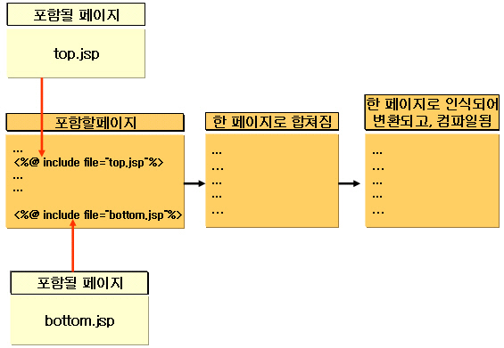
2. JSP 기본구조 - 디렉티브
“include” 디렉티브
  include 디렉티브 처리 과정

Slide 27
2. JSP 기본구조 - 디렉티브
“include” 디렉티브
  장.단점
    장점 : 편리한 분할 관리기법을 제공
    - 인터넷 포털사이트의 경우, 페이지가 다수의 독립된 블록으로 구성
    - 이때, include 지시어를 사용하여 여러 페이지에 걸쳐 공통 기능의 JSP 파일을 포함시킬 수 있음
    단점 : 성능이 좋지 않음
  기본 형식
    <%@ include file=”포함할 파일명” %>

Slide 28
2. JSP 기본구조 - 디렉티브
“include” 디렉티브
  사용 예
01 <%@ page contentType="text/html; charset=UTF-8" %>
02
03 <HTML>
04 <HEAD><TITLE> </TITLE></HEAD>
05 <BODY>
06 <H2> include 지시어 테스트 1 </H2>
07 <HR>
08 <%@ include file="footer.jsp" %>
09
10 </BODY>
11 </HTML>
♣ <JSP:include page=xxx.jsp>

Slide 29
2. JSP 기본구조 - 디렉티브
“taglib” 지시어
  개요
    JSP 기능의 확장을 위해 만들어진 사용자 정의 태그를 JSP 파일에서 사용하기 위해 태그 라이브러리와 관련된 정보를 기술하는 목적으로 사용 ➔ 사용자 정의 태그를 위한 지시자
    현재 JSP 페이지에 사용할 커스텀(custom) 태그 라이브러리를 지정
  사용시 요구 파일
    TLD(Tag Library Descriptor) 파일과 이 TLD 파일을 구현한 클래스들
    이 TLD 파일의 URL을 적는 것이 taglib 속성
♣ JSP 페이지에 재사용 가능한 코드를 조립하는 방법

Slide 30
2. JSP 기본구조 - 디렉티브
“taglib” 지시어
  특징
    표준화된 커스텀 태그 : JSTL(JSP Standard Tag Library)
    JSP 페이지 내에 불필요한 자바 코드를 줄일 수 있음
  기본 형식
    <%@ taglib uri=”/META-INF/mytag. tld” prefix=”mytag” %>
+ 별도 파일로 정의하여 코드를 줄임
♣ URI
- Uniform Resource Identifier
- 필요로 하는 자원(파일 등)의 위치 정보를 기술하는데 사용
- URL과의 차이점은 “프로토콜, 주소, 포트 번호”를 제외한 경로만을 표시한다는 것
- 예) /jsp/book/index.jsp

Slide 31
2. JSP 기본구조 - 디렉티브
“taglib” 지시어
  사용 예
01 <%@ page contentType=”text/html;charset=euc-kr” %>
02 <%@ taglib uri=”/META-INF/mytag. tld” prefix=”mytag” %>
03
04 <HTML>
05 <BODY>
06 <mytag:GetInfo name=”dinfree” />
07 </BODY>
08 </HTML>
사용자 정의 태그 이름을 지정

Slide 32
2. JSP 기본구조 - 스크립트
개요
  JSP 페이지에서 자바코드를 실행할 때 사용되는 명령어들을 삽입하는 부분
    JSP 문서내에 자바 코드를 기술하는 부분
    JSP이 가장 특징적 요소이며, JSP를 강력하게 만드는 원동력
  Scriptlet : 작은 프로그램
  이 안에 입출력문, 제어문 등 프로그래밍 언어(가령, 자바) 문장이 들어갈 수 있음

Slide 33
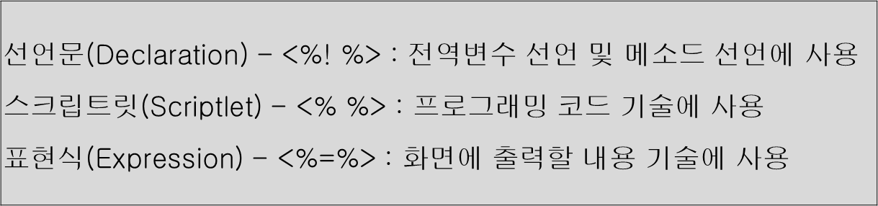
2. JSP 기본구조 - 스크립트
구성 요소
  JSP페이지에서는 선언문(Declaration), 스크립트릿(Scriptlet), 표현식(Expression), 주석문(Comment) 이라는 스크립트 요소를 제공

Slide 34
2. JSP 기본구조 - 스크립트릿
사용 형식
  스크립트릿: <% … %>
  주로 프로그래밍의 로직을 기술할 때 사용
  스크립트릿에서 선언된 변수는 지역변수
형식 | <% 자바코드 1; 자바코드 2; .... %>
예 | <% out.println("Hello JSP!"); %>
 | <% String strName; int intYear; strName = "홍길동"; intYear = 2006; out.println(strName + "<BR>" + intYear); %>

Slide 35
2. JSP 기본구조 - 스크립트릿
문자열 출력 두가지 방법
<%
out.println(“Hello JSP”);
%>
< 자바를 사용한 출력 >
<%
String str = “Hello JSP”;
%>
<%= str %>
< JSP 태그를 사용한 출력 >

Slide 36
2. JSP 기본구조 - 선언
선언 - [ 스크립트 요소 ]
  개요
  - JSP 파일에서 메서드나 멤버 변수를 쓸 때 사용
  - 일반 프로그램 언어의 선언 부문에 해당
  - 스크립팅 요소 : 스크립트릿, 표현식, 선언문, 주석문
  - JSP 내에 프로그램 코드를 많이 두는 것은 바람직하지 않음
  기본 형식
    <%! 멤버 변수 선언, 메서드 선언 %>
  사용 예
    <%!
    // 멤버변수 선언이나 메서드 선언이 올 수 있다.
    String str = “test”;
    public boolean check() {
    return false;
    }
    %>

Slide 37
2. JSP 기본구조 - 수식
수식 / 표현식 - [ 스크립트 요소 ]
  개요
  - JSP 파일에서 어떤 변수나 함수의 값 등의 간단한 출력을 위해 사용
  - 사칙 연산이나, 함수 등 계산을 하는 문장이 들어감
  - out.println() 의 인자로 적합한 형태여야 함
  기본 형식
    <%= 메서드 호출 및 변수 %>
  사용 예
  - 메서드 호출 : <%= calculator() %>
  - 변수 출력 : <%= result %>
  - 사칙 연산과 문자열 결합 : <%= “i+2=”+i+2+” 입니다” %>
☞ <%= 태그는 4칙 연산이 먹히지 않고 변수 혹은 함수 값만 출력
- 상기의 경우 따옴표내 문자열인 i+2= 를 출력하고
+는 연결 의미이고, i값이 2라면 2 2가 출력됨

Slide 38
3. 변수 및 자료형 - 식별자
♣ 데이터 타입
- 식별자 (identifier) : 변수나 함수 이름 등에 사용
- 변수 : Var number, Var ic=10, Age=20
- 상수 : 정수 형, 부동 소수점형, 문자열 형, 부울 형, null
개요
  변수나 함수의 이름이 될 수 있는 개발자가 선언하는 단어
규칙
  문자와 숫자, _ , $로 이루어짐
  특수 문자나 메타 문자를 사용할 수 없음
  한글을 식별자로 사용할 수 있음
  첫 자는 문자만 사용할 수 있음
  대소문자의 구별이 있음
  예약어는 식별자로 사용할 수 없음
  예제 (교재 P.38 표 참조)
    사용 가능한 식별자 : 예) strName, strName123
    사용 불가능한 식별자 : 예) 123strName, strName&123, int

Slide 39
3. 변수 및 자료형 - 변수
사용 형식 및 예
  JAVA의 형식에 따라 선언 – 가독성을 고려하여 작명
변수에 값 대입하는 방법
형식 | 자료형 변수이름
예 | String strName; int intYear;
변수 선언을 하지 않는다면 에러가 발생
- (이유) 자바이기 때문
예 | strName = "홍길동“; intYear = 2006;

Slide 40
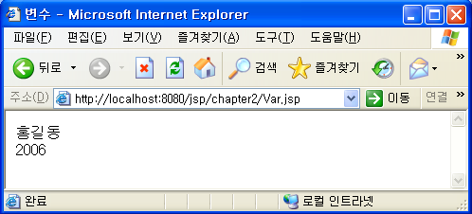
3. 변수 및 자료형 - 변수
변수 선언 예 - [ 예제 코드 2-3 : “Var.jsp” ]
<%@ page language="java" contentType="text/html;charset=euc-kr" %>
<HTML>
<HEAD>
<TITLE> 변수 </TITLE>
</HEAD>
<BODY>
<%
String strName; // 문자열 변수 선언
int intYear; // 숫자 변수 선언
strName = "홍길동"; // 변수 값 설정
intYear = 2006;
out.println(strName + "<BR>" + intYear); // 변수 값 출력
%>
</BODY>
</HTML>
+ euc-kr 이나, utf-8 모두
한글 정상 출력 (2019. 3. 19)

Slide 41
3. 변수 및 자료형 - 자료형
개요
  변수나 상수에서 가질 수 있는 값의 형식
  자료형의 지정으로 쓸데 없는 메모리의 낭비를 막을 수 있음
  개발자가 의도하지 않은 결과가 나오는 것을 막을 수 있음
  숫자형, 문자형, 불린형 등이 있음
유형
  기본형 – 논리형, 문자형, 수치형
  참조형 – 배열, 객체 참조

Slide 42
3. 변수 및 자료형 - 자료형
“숫자” 자료형
자료형 | 범 위
byte (8비트 정수) | -128 ~ 127까지의 정수를 저장
short (16비트 정수) | -32,768 ~ 32,767까지의 정수를 저장
int (32비트 정수) | -2,147,483,684 ~ 2,147,483,647까지의 정수를 저장
long (64비트 정수) | -9,223,372,036,854,775,808 ∼ 9,223,372,036,854,885,807의 범위를 가지는 정수를 저장
float (32비트 실수) | -3.402823E38 ∼ -1.401298E-45까지의 음수와 1.401298E-45 ∼ 3.402823E38까지의 양수의 범위를 갖는 실수를 저장
double (64비트 실수) | -1.79769313486232E308 ∼ -4.94065645841247E-324의 음수와 4.94065645841247E-324 ∼ 1.79769313486232E308의 양수의 범위를 갖는 실수를 저장

Slide 43
3. 변수 및 자료형 - 자료형
“숫자” 자료형 - [ 형 변환 ]
  만일, 범위가 벗어나는 값을 short 자료형에 저장할때에는 제대로된 결과를 확인할 수 없음 – 정보 손실 해소
  이때 필요한 것이 형 변환 (큰 자료가 작은 자료로 변환 경우)
  예) long 자료형의 값을 int 자료형의 변수에 저장하는 것
형식 | (변환 자료형) 값
예 | long number1 = 33L; // number1은 long 타입 int number2 = (int) number1; // number1이 int으로 변환
 | double number1 = 33.33; int number2 = (int) number1;

Slide 44
3. 변수 및 자료형 - 자료형
“숫자” 자료형 - [ 자동 형 변환 ]
  범위가 작은 자료형을 범위가 큰 자료형으로 저장할 때는 자동으로 형 변환
  변환 가능한 자료형
  예) int 자료형 ➔ long 자료형, float 자료형 ➔ double 자료형
자료형 | 변환 가능한 자료형
byte | short, int , long, float, double
short | int , long, float, double
int | long, float, double
long | float, double
float | double

Slide 45
3. 변수 및 자료형 - 자료형
“문자” 자료형 - 문자의 저장
특수 문자
형식 | String 변수 = “문자열”
예 | String strName = “홍길동”
특수 문자 | 설 명
＼b | Backspace, 커서가 한 칸 뒤로 이동하여 위치
＼n | Newline, 커서가 다음 줄 맨 앞으로 이동하여 위치
＼t | Tab, 커서가 tab만큼 이동하여 위치
＼r | Carriage return, 커서가 다음 줄 맨 앞으로 이동하여 위치
＼＼ | Backslash, ＼출력
＼' | 작은 따옴표 출력
＼" | 큰 따옴표 출력

Slide 46
3. 변수 및 자료형 - 자료형
“불린” (Boolean) 형
  참이나 거짓과 같은 논리 상수만을 저장할 수 있는 형식
문 자 | 설 명
true | 참
false | 거짓

Slide 47
4. 연산자 - 개요 및 산술 연산자
♣ 연산자
- 산술 연산자 : +, -, *, /, ++, --, %
- 관계 연산자 : <, <=, >, >=, ==, !=
- 조건 연산자 : 조건식 ? 구문-1 : 구문-2
- 논리 연산자 : ! (부정), && (and), || (or)
- 대입 연산자 : +=, -=, *=, /=, %=
- 문자열 연산자 : + (문자열 결합)
개요
  수학적, 논리적 연산을 수행하는 기호
  산술 연산자, 대입 연산자, 연산 후 대입 연산자, 증가/감소 연산자, 비교 연산자, 논리 연산자, 연결 연산자
산술 연산자
  산술 계산을 위한 연산자 - [ 이항 연산자 ]
연산자 | 설 명
+ | 더하기
- | 빼기
* | 곱하기
/ | 나누기
% | 나머지

Slide 48
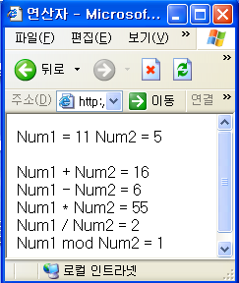
4. 연산자 - 개요 및 산술 연산자
산술 연산자 예 - [ 예제 코드 2-4 : “Num.jsp” ]
<%@ page language="java" contentType="text/html;charset=euc-kr" %>
<HTML><HEAD>
<TITLE> 연산자 </TITLE>
</HEAD>
<BODY>
<%
int intNum1 = 11; // 변수에 정수값 저장
int intNum2 = 5; // 변수에 정수값 저장
out.println("Num1 = " + intNum1 + " Num2 = " + intNum2 + "<BR><BR>");
out.println("Num1 + Num2 = " + (intNum1 + intNum2) + "<BR>");
out.println("Num1 - Num2 = " + (intNum1 - intNum2) + "<BR>");
out.println("Num1 * Num2 = " + (intNum1 * intNum2) + "<BR>");
out.println("Num1 / Num2 = " + (intNum1 / intNum2) + "<BR>");
out.println("Num1 mod Num2 = " + (intNum1 % intNum2) + "<BR>");
%>
</BODY></HTML>

Slide 49
4. 연산자 - 대입 연산자
대입 연산자
  우변의 내용을 좌변의 변수에 대입할 때 사용 : “=“
연산 후 대입 연산자 - [ 단항 연산자 ]
  좌변의 변수의 원래 값에 일반적인 산술 연산 값을 변수에 저장할 때 사용
형식 | 변수 = 값 or 연산식;
예 | strName = "홍길동“; plus = a+b;
연산자 | 설명
+= | 덧셈 후 대입
-= | 뺄셈 후 대입
*= | 곱셈 후 대입
/= | 나눗셈 후 대입
%= | 나머지 연산 후 대입

Slide 50
4. 연산자 - 증감 및 비교 연산자
증가, 감소 연산자
  변수의 앞이나 뒤에 붙여 사용
  변수의 값을 1씩 증가시키거나 감소시킬때 사용
비교 연산자
  두 변수 사이의
  관계를 비교할 때 사용
연산자 | 설명
++ | 변수의 값 1씩 증가
-- | 변수의 값 1씩 감소
연산자 | 설명
== | 같다
< | 보다 작다
<= | 보다 작거나 같다
> | 보다 크다
>= | 보다 크거나 같다
!= | 같지 않다

Slide 51
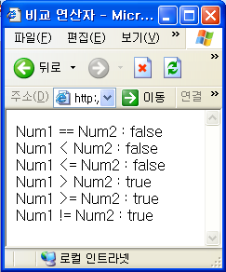
4. 연산자 - 증감 및 비교 연산자
비교 연산자 예 - [ 예제 코드 2-5 : “Comparison.jsp” ]
<%@ page language="java" contentType="text/html; charset=euc-kr" %>
<HTML>
<HEAD>
<TITLE> 비교 연산자 </TITLE>
</HEAD>
<BODY>
<%
int intNum1 = 11; // 변수 값 설정
int intNum2 = 5;
out.println("Num1 == Num2 : " + (intNum1 == intNum2) + "<BR>");
out.println("Num1 < Num2 : " + (intNum1 < intNum2) + "<BR>");
out.println("Num1 <= Num2 : " + (intNum1 <= intNum2) + "<BR>");
out.println("Num1 > Num2 : " + (intNum1 > intNum2) + "<BR>");
out.println("Num1 >= Num2 : " + (intNum1 >= intNum2) + "<BR>");
out.println("Num1 != Num2 : " + (intNum1 != intNum2) + "<BR>");
%>
</BODY>
</HTML>

Slide 52
4. 연산자 - 논리 및 연결 연산자
논리 연산자
  조건의 논리 연산
  True나 False를 반환
연결 연산자
  문자열을 합칠 때 필요한 연산자로 ‘+’를 사용
연산자 | 설 명
&& | 두 조건이 모두 참이면 참이 됨
|| | 두 조건중 하나만 참이면 참이 됨
! | 조건 값을 반대로 만듦
& | 두 조건의 값이 모두 참이면 참이 됨
| | 두 조건의 값 중 하나라도 참이면 참이 됨
< 비트 연산자 >

Slide 53

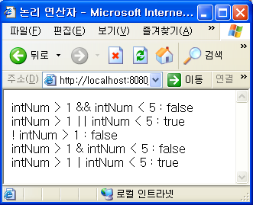
4. 연산자 - 논리 연산자
논리 연산자 예 - [ 예제 코드 2-6 : “Logic.jsp” ]
<%@ page language="java" contentType="text/html;charset=euc-kr" %>
<HTML>
<HEAD><TITLE> 논리 연산자 </TITLE></HEAD>
<BODY>
<%
  int intNum = 5;
  out.println("intNum > 1 && intNum < 5 : " + (intNum > 1 && intNum < 5 ) + "<BR>");
  out.println("intNum > 1 || intNum < 5 : " + (intNum > 1 || intNum < 5) + "<BR>");
  out.println("! intNum > 1 : " + (! (intNum > 1)) + "<BR>");
  out.println("intNum > 1 & intNum < 5 : " + (intNum > 1 & intNum < 5) + "<BR>");
  out.println("intNum > 1 | intNum < 5 : " + (intNum > 1 | intNum < 5) + "<BR>");
%>
</BODY></HTML>

Slide 54
5. 배열 - 개요 및 형식
개요
  하나의 변수 이름에 인덱스 번호를 사용해 여러 값을 저장할 수 있는 데이터 집합
  [ ] 안에 배열의 크기를 지정
  배열을 선언할때 0부터 시작 – 예) new String(2) (3개 요소 정의)
형식 및 예
형식 | 자료형[ ] 변수이름 = new 자료형[배열크기];
예 | String[ ] strMember = new String[3];

Slide 55
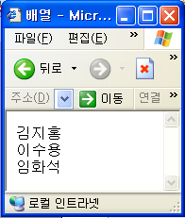
5. 배열 - 개요 및 형식
배열 예 - [ 예제 코드 2-7 : “Array1.jsp” ]
<%@ page language="java" contentType="text/html;charset=euc-kr" %>
<HTML>
<HEAD>
<TITLE> 배열 </TITLE>
</HEAD>
<BODY>
<%
String[] strMember = new String[3]; // 배열 선언
strMember[0] = new String("김지홍"); // 배열에 문자열 저장
strMember[1] = new String("이수용");
strMember[2] = new String("임화석");
out.println(strMember[0] + "<BR>"); // 배열내 문자열 출력
out.println(strMember[1] + "<BR>");
out.println(strMember[2] + "<BR>");
%>
</BODY>
</HTML>

Slide 56
5. 배열 - 다차원
다차원 배열
  여러 개의 인수를 사용하여 선언하는 배열
형식 | 자료형[ ][ ] 식별자(변수이름) = new 자료형[배열크기][배열크기]
예 | String[ ][ ] strMember = new String[3][3];

Slide 57

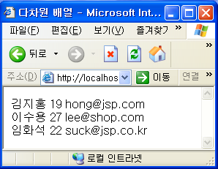
5. 배열 - 다차원
2차원 배열 예 - [ 예제 코드 2-8 : “Array2.jsp” ]
~~~~~~~~~~
<%
  String[][] strMember = new String[3][3]; // 다차원 배열 선언
  strMember[0][0] = new String("김지홍");
  strMember[1][0] = new String("19");
  strMember[2][0] = new String("hong@jsp.com");
  strMember[0][1] = new String("이수용");
  strMember[1][1] = new String("27");
  strMember[2][1] = new String("lee@shop.com");
  strMember[0][2] = new String("임화석");
  strMember[1][2] = new String("22");
  strMember[2][2] = new String("suck@jsp.co.kr");
  out.println(strMember[0][0] + " " + strMember[1][0] + " " + strMember[2][0] + "<BR>");
  out.println(strMember[0][1] + " " + strMember[1][1] + " " + strMember[2][1] + "<BR>");
  out.println(strMember[0][2] + " " + strMember[1][2] + " " + strMember[2][2] + "<BR>");
%>
~~~~~~~~~~

Slide 58
6. 주석 - 개요 및 형식
개요
  프로그래밍하는데 아무런 영향을 주지 않음
  소스 코드 설명 등을 첨가할 때 사용
  JSP 관련 주석
  - HTML 주석 : <!-- 주석입니다. --!>
  - 자바 주석 (스크립트릿 부문) : // (한줄 주석), /* (다행 주석) */
형식
  JSP 주석
    <%-- 설명 --%>

Slide 59
6. 주석 - 비교
HTML / JSP / Java의 주석
  HTML 주석
    JSP는 HTML과 함께 구성되므로 HTML 형식의 주석 사용 가능
    단, JSP 문법이 사용된 부분에는 사용 불가
    예) <!– 주석 -->
  JSP 주석
    HTML과 JSP 문법 모든 부분에 사용 가능
    소스 보기를 하면 보이지 않음
    예) <%-- 주석 --%>
  Java 주석
    JSP 스크립트릿 영역 내에서 사용함
    예) // 설명, /* 설명 */

Slide 60
6. 주석 - 예
주석 예 - HTML과 JSP
<%@ page language="java" contentType="text/html;charset=euc-kr" %>
<HTML><HEAD>
<TITLE> 주석 테스트 </TITLE>
</HEAD>
<BODY>
<!-- 이 주석은 클라이언트에서 볼 수 있습니다. -->
<H2> JSP 주석 테스트 </H2>
<%-- 이 주석은 클라이언트에서는 볼 수 없습니다. --%>
</BODY>
</HTML>
HTML 주석
JSP 주석

Slide 61
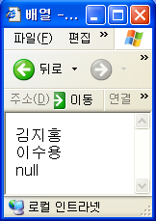
6. 주석 - 비교
주석 예 - 자바 [ 예제 코드 2-9 : “Comments.jsp” ]
<%@ page language="java" contentType="text/html;charset=euc-kr" %>
<HTML><HEAD>
<TITLE> 배열 </TITLE>
</HEAD><BODY>
<%
// 배열 선언
String[] strMember = new String[3];
// 각 배열 공간에 문자열 저장
strMember[0] = new String("김지홍");
strMember[1] = new String("이수용");
//strMember[2] = new String("임화석");
out.println(strMember[0] + "<BR>");
out.println(strMember[1] + "<BR>");
out.println(strMember[2] + "<BR>");
%>
</BODY></HTML>
Java 주석

Slide 62
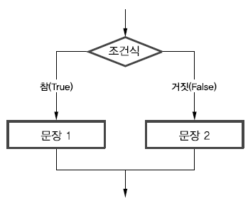
7. 제어문 - if 문
♣ 제어문
- 조건문 : If 문, if ~ else 문, 다중 if ~ else 문 (다수 조건 수행)
- 선택문 : switch ~ case 문 (한 개 조건 수행)
- 반복문 : for 문, while 문, do ~ while 문, break 문, continue 문
개요
  지정한 조건식의 참, 거짓에 따라 해당 문장을 실행
형식
형식 | if (조건식 1) 문장 1 else 문장 2
예 | if (intScore == 1) out.println("회원 입니다."); else out.println("회원이 아닙니다.");

Slide 63
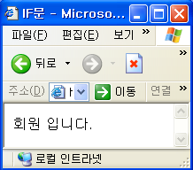
7. 제어문 - if 문
if 예 - [ 예제 코드 2-10 : “If.jsp” ]
<%@ page language="java" contentType="text/html;charset=euc-kr" %>
<HTML>
<HEAD>
<TITLE> IF문 </TITLE>
</HEAD>
<BODY>
<%
int intScore = 1 ;
if (intScore == 1)
out.println("회원 입니다.");
else
out.println("회원이 아닙니다.");
%>
</BODY>
</HTML>

Slide 64
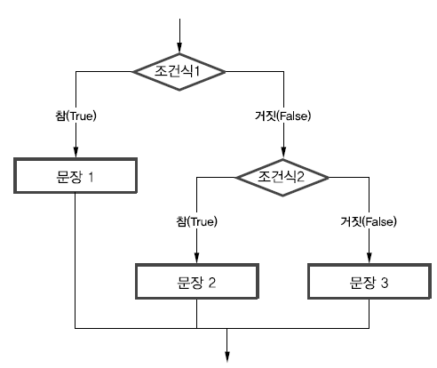
7. 제어문 - if 문
조건식이 2개 이상일 경우 if 문 사용 방법
형식 | if (조건식 1) { 문장 1 } else if (조건식 2) { 문장 2 } else { 문장 3 }
예 | if (intScore > 10) { out.println("회원님의 등급은 골드입니다."); }else if (intScore > 5) { out.println("회원님의 등급은 실버입니다."); }else { out.println("회원님의 등급은 일반입니다."); }

Slide 65

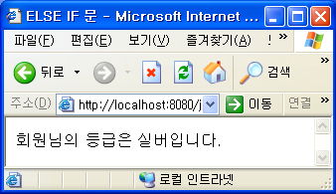
7. 제어문 - if 문
다중 if 예 - [ 예제 코드 2-11 : “Else_If.jsp” ]
<%@ page language="java" contentType="text/html;charset=euc-kr" %>
<HTML><HEAD>
<TITLE> ELSE IF 문 </TITLE>
</HEAD><BODY>
<%
int intScore = 8;
if (intScore > 10){
out.println("회원님의 등급은 골드입니다.");
}else if (intScore > 5){
out.println("회원님의 등급은 실버입니다.");
}else {
out.println("회원님의 등급은 일반입니다.");
}
%>
</BODY></HTML>

Slide 66
7. 제어문 - switch 문
개요
  조건식의 참, 거짓을 판단하여 해당 문장 실행
  하나의 조건식만을 판단
형식 | switch (변수) { case 값 1 : 문장 1; break; case 값 2 : 문장 2; break; default : 문장 3 }
예 | switch (intScore){ case 10: out.println("회원님의 등급은 골드입니다."); break; case 5: out.println("회원님의 등급은 실버입니다."); break; default: out.println("회원님의 등급은 일반입니다."); }

Slide 67
7. 제어문 - switch 문
Switch문 예 - [ 예제 코드 2-12 : “Switch.jsp” ]
<%@ page language="java" contentType="text/html;charset=euc-kr" %>
<HTML><HEAD>
<TITLE> Switch Case문 </TITLE>
</HEAD><BODY>
<%
int intScore = 10;
switch (intScore){
case 10:
out.println("회원님의 등급은 골드입니다.");
break;
case 5:
out.println("회원님의 등급은 실버입니다.");
break;
default:
out.println("회원님의 등급은 일반입니다.");
}
%>
</BODY></HTML>
조건 | 등급
avg ≥ 90 | A
나머지 중간고사 | F

Slide 68
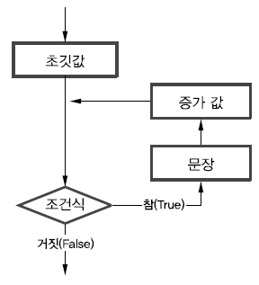
7. 제어문 - for 문
개요
  선언한 변수에 초기 값을 저장해 최종 값까지 증가 값 만큼
  수를 증가시켜 루프 문을 돌면서 해당 문장을 실행
형식
형식 | for (초기값; 조건; 증감) { 문장; }
예 | for (int i = 1; i <= 10; i++){ out.println("회원님의 방문횟수는" + i + "입니다<BR>"); }

Slide 69
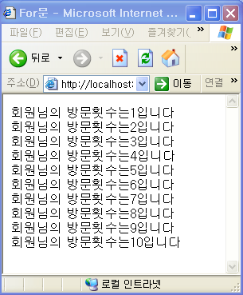
7. 제어문 - for 문
for문 예 - [ 예제 코드 2-13 : “For.jsp” ]
<%@ page language="java" contentType="text/html;charset=euc-kr" %>
<HTML>
<HEAD>
<TITLE> For문 </TITLE>
</HEAD>
<BODY>
<%
for (int i = 1; i <= 10; i++){
out.println("회원님의 방문횟수는" + i + "입니다<BR>");
}
%>
</BODY>
</HTML>

Slide 70
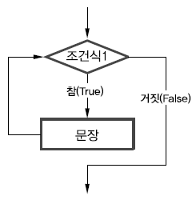
7. 제어문 - while 문
+ for문을 사용할때에는 몇번이나 반복을 해야할지 명확(숫자로 명기)할때 사용하지만
while문은 “( )”안의 조건식이 참일때까지 반복하는 형식
while 문
  조건식이 참일 때까지 해당 문장을 반복
형식 | while (조건식) { 문장; 증감식; }
예 | while(i <= 4){ out.println("<B>" + strBuy[i] + "</B><BR>"); i++; }
Block : { ~~~ }에 포함된 일련의 문장, 일정 문장들 반복적 수행시 사용
break 문 : 제어가 외부 블록으로 이동 (현 블록을 벗어남)
continue 문 : 제어가 반복이 시작되는 위치로 이동
♣ break/ continue 용도 : 반복문에서 무한루프에 빠지지 않도록 함

Slide 71

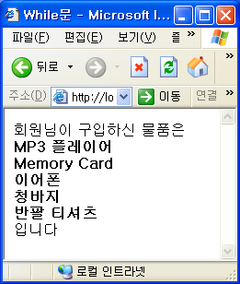
7. 제어문 - while 문
while문 예 - [ 예제 코드 2-14 : “While.jsp” ]
<%@ page language="java" contentType="text/html; charset=euc-kr" %>
<HTML><HEAD>
<TITLE> While문 </TITLE>
</HEAD><BODY>
<%
int i = 0;
String[] strBuy = new String[5];
out.println("회원님이 구입하신 물품은<BR>");
strBuy[0] = new String("MP3 플레이어");
strBuy[1] = new String("Memory Card");
strBuy[2] = new String("이어폰");
strBuy[3] = new String("청바지");
strBuy[4] = new String("반팔 티셔츠");
while(i <= 4){
out.println("<B>" + strBuy[i] + "</B><BR>");
i++;
}
out.println("입니다");
%>
</BODY></HTML>

Slide 72
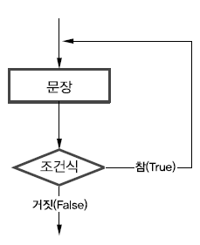
7. 제어문 - while 문
do while문
  조건식의 값이 거짓이 나올 때까지 루프 문을 돌며 문장을 반복 실행
  for 문은 정확한 초기 값과 최종 값을 설정해야 하는 반면,
  do while문은 조건식을 만족할때까지 반복 실행
형식 | do { 문장 1; 증감식; } while (조건식);
예 | do { out.println("회원님은" + intCount + "번째 방문입니다.<BR>"); intCount ++; } while (intCount < 10);

Slide 73
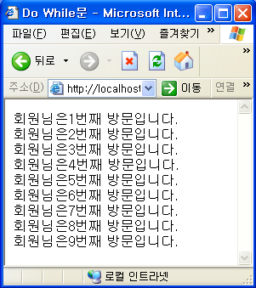
7. 제어문 - while 문
Do while문 예 - [ 예제 코드 2-15 : “Do_While.jsp” ]
<%@ page language="java" contentType="text/html;charset=euc-kr" %>
<HTML>
<HEAD>
<TITLE> Do While문 </TITLE>
</HEAD>
<BODY>
<%
int intCount = 1;
do {
out.println("회원님은" + intCount + "번째 방문입니다.<BR>");
intCount ++;
} while (intCount < 10);
%>
</BODY>
</HTML>

Slide 74
8. 한글 처리 - 톰켓 기반
서버에서 웹 브라우저에 응답되는 페이지의 화면 출력 시 한글처리
  <%@ page contentType="text/html; charset=utf-8"%>
웹 브라우저에서 서버로 넘어오는 파라미터 값에 한글이 있는 경우(Post방식) 한글처리
  <% request.setCharacterEncoding("utf-8");%>
웹 브라우저에서 서버로 넘어오는 파라미터 값에 한글이 있는 경우(Get방식) 한글처리
  한글을 깨지지 않게 하려면 두 곳에 위치한 server.xml파일의 port번호가 8080인 <Connector>에
  - URIEncoding="EUC-KR"을 추가한 후, 저장

Slide 75
8. 한글 처리 - 톰켓 기반
  실제로 서비스하는 환경인 톰캣홈\conf 폴더에 있는 server.xml
  이클립스의 경우,
  - [Project Explorer]뷰의 [Servers]-[Tomcat v7.0 Server~]항목에 있는 server.xml
<Connector connectionTimeout="20000" port="8080" protocol="HTTP/1.1" redirectPort="8443" URIEncoding="EUC-KR"/>

Slide 76
HTML과 JSP 관련 기호
기 호 | 용 도
<%@ page ~~~ %> | ㅇ <HTML> 태그 이전 상단에 JSP 페이지의 설정 정보를 지정
<% 자바 문장 %> | ㅇ HTML의 <body> 태그내 자바 코드 부문 표시
<%! 선언 %> | ㅇ <HTML> 태그 이전 상단에 멤버 변수나, 메소드 선언
<%= ~~~ %> | ㅇ HTML의 <body> 태그내 간단한 데이터 출력이나, 메소드 호출
<!– HTML 주석 --> | ㅇ HTML의 <body> 태그내 소스 코드의 설명
<%-- JSP 주석 --%> | ㅇ HTML의 <body> 태그내 소스 코드의 설명
/* 자바 주석 */ | ㅇ HTML의 <body> 태그내, JSP <% 태그내 자바 코드의 설명
< ~~~ > | ㅇ 사용자 정의 태그

Slide 77
연습 문제 및 Workbook
연습문제 1 ~ 4
실전 연습문제
  1단계 실습 : 데이터 별로 변수를 선언하고 값을 대입하여 데이터 형 변환을 알아보자.
  2단계 실습 : if문과 for문을 활용하여 산술 연산 결과 값을 출력해 보자.
실무 프로젝트
  과제 1 : 문자열 관련함수를 사용해 보자.
  과제 2 : 반복문과 제어문을 활용하여 달력을 만들어 보자.

Slide 78
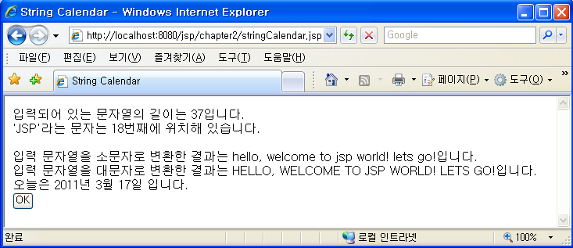
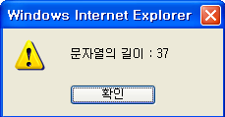
별도 응용 실습 - [ 실무 프로젝트 1]
과제 1
  문자열 : “Hello, Welcome to JSP World! Lets Go!”
  기본 요구사항
    문자열 길이 출력
    “JSP” 문자 위치 출력
    소문자 변환하여 출력
    대문자 변환하여 출력
  추가 요구사항
    오늘 날짜 출력 (Calendar 클래스 이용)
    JavaScript의 alert() 함수를 이용하여 문자열 길이 출력 (“<%=“ 사용)
  기타
    디렉티브부터 직접 코딩

Slide 79
별도 응용 실습 - [ 실무 프로젝트 1]
<%@ [ ] %>
<%@ page import="java.util.*" %>
<%
String str = "Hello, Welcome to JSP World! Lets Go!";
%>
<HTML>
<HEAD>
<TITLE>String Calendar</TITLE>
<SCRIPT LANGUAGE="JavaScript">
<!--
function view() {
alert("문자열의 길이 : “[ ] %>);
}
//-->
</SCRIPT>
</HEAD>
<BODY>
입력되어 있는 문자열의 길이는 <%=str.length() %> 입니다. <BR>
'JSP'라는 문자는 [ ] 번째에 위치해 있습니다. <BR><BR>
입력 문자열을 소문자로 변환한 결과는 [ ] 입니다.<BR>
입력 문자열을 대문자로 변환한 결과는 [ ] 입니다.<BR>
<% [ ] %> // 칼렌다객체 생성
오늘은 [ ] 년
[ ] 월
[ ] 일 입니다. <BR>
<input type=button value="OK" onclick="view()">
</BODY>
</HTML>

Slide 80
8. 결 론
정적 웹 페이지 (HTML)
  개요 : 클라이언트가 어떤 문서를 요청했을 때 해당 웹 페이지를 그대로 전송
  장점 : 미리 저장된 문서를 단순히 전송만 하므로 처리 속도가 빠름
  단점 : 다수의 접속자가 항상 같은 문서만을 얻음
동적 웹 페이지 (JSP)
  개요 : 클라이언트가 어떤 문서를 요청했을 때 해당 웹 페이지는 ‘JSP 컨테이너’를 거쳐 새롭게 해석이 된 후 HTML 태그로 바꿔 전송
  장점 : 사용자들은 각각 다른 출력 결과를 볼 수 있음
  예 : 사용자의 접속 시간, 방문 횟수 등
JSP
  HTML을 기준으로 해 HTML 페이지 삽입 구조로 작성
  Java 문법을 기초

Slide 81
8. 결 론
자료형
  개요 : 변수나 상수에서 가질 수 있는 값의 형식
  장점 : 불필요 메모리 낭비를 막을 수 있고, 프로그래머가 의도하지 않은 결과를 방지할 수 있음
배열
  하나의 변수 이름에 인덱스 번호를 사용해 여러 값을 저장할 수 있는 데이터 집합
제어문
  JSP는 if 문과 switch Case 문 등의 제어문을 사용해 해당 조건문의 참, 거짓에 따라 각 기 다른 문장을 실행할 수 있음
반복문
  JSP는 for 문, while 문, do while 문 등의 반복문을 사용해 해당 조건식의 값이 참일 동안 해당 문장을 반복 실행할 수 있음

Slide 82
부 록

Slide 83
별도 응용 실습 - [ 실무 프로젝트 1]
<%@ page contentType="text/html;charset=euc-kr" %>
<%@ page import="java.util.*" %>
<%
String str = "Hello, Welcome to JSP World! Lets Go!";
%>
<HTML>
<HEAD>
<TITLE>String Calendar</TITLE>
<SCRIPT LANGUAGE="JavaScript">
<!--
function view() {
alert("문자열의 길이 : "+<%=str.length() %>);
}
//-->
</SCRIPT>
</HEAD>
<BODY>
입력되어 있는 문자열의 길이는 <%=str.length() %>입니다. <BR>
'JSP'라는 문자는 <%=str.indexOf("JSP") %>번째에 위치해 있습니다. <BR><BR>
입력 문자열을 소문자로 변환한 결과는 <%=str.toLowerCase() %>입니다.<BR>
입력 문자열을 대문자로 변환한 결과는 <%=str.toUpperCase() %>입니다.<BR>
<% Calendar c = Calendar.getInstance(); %>
오늘은 <%= c.get(Calendar.YEAR) %>년
<%= c.get(Calendar.MONTH)+1 %>월
<%= c.get(Calendar.DATE) %>일 입니다. <BR>
<input type=button value="OK" onclick="view()">
</BODY>
</HTML>

Slide 84
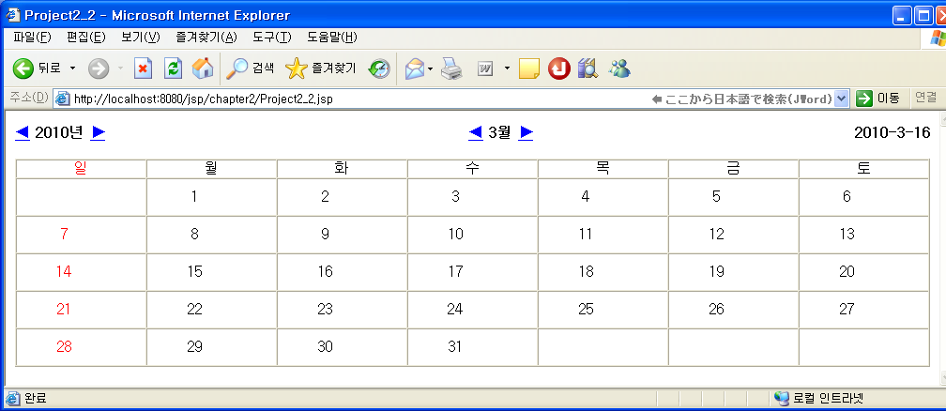
별도 응용 실습 - [ 실무 프로젝트 2 ]
과제 2 : 반복문과 제어문을 활용하여 달력을 만들어 보자.

Slide 85
별도 응용 실습 - [ 실무 프로젝트 2 ]
과제 2 : 반복문과 제어문을 활용하여 달력을 만들어 보자.
<%@ page contentType="text/html;charset=euc-kr" %>
<%@ page import = “java.util.*; %>
<HTML>
<HEAD>
<TITLE>Project2_2</TITLE>
</HEAD>
<BODY>
<%
// Calendar클래스의 인스턴스 cal 생성
java.util.Calendar cal = java.util.Calendar.getInstance();
// JSP 기본객체 request.getParameter를 사용하여 url로 부터 year, month정보를 로드
String strYear = request.getParameter("year");
String strMonth = request.getParameter("month");
// 날짜를 저장하는 변수 year, month, date에 오늘 날짜를 설정
int year = cal.get(java.util.Calendar.YEAR);
int month = cal.get(java.util.Calendar.MONTH);
int date = cal.get(java.util.Calendar.DATE);
// url을 통해 읽어온 표시하고자 하는 날짜의 정보를 설정
if(strYear != null)
{
year = Integer.parseInt(strYear);
month = Integer.parseInt(strMonth);
}
cal.set(year, month, 1);
int startDay = cal.getMinimum(java.util.Calendar.DATE);
// 표시하고자 하는 달의 마지막 날짜를 설정
int endDay = cal.getActualMaximum(java.util.Calendar.DAY_OF_MONTH);
// 표시하고자 하는 달의 시작 날짜의 요일을 설정
int start = cal.get(java.util.Calendar.DAY_OF_WEEK);
int newLine = 0;
%>

Slide 86
별도 응용 실습 - [ 실무 프로젝트 2 ]
과제 2 : 반복문과 제어문을 활용하여 달력을 만들어 보자.
<TABLE width="100%" border="0" cellspacing="0" cellpadding="0">
<TR>
<TD>
<%--표시하고자 하는 날짜의 년, 월 정보를 전달--%>
<a href="Project2_2.jsp?year=<%=year-1%>&month=<%=month%>">◀</a>
<STRONG><%=year%>년 </STRONG> <a href="Project2_2.jsp?year=<%=year+1%>&month=<%=month%>">▶</a>
</TD>
<TD>
<DIV align="center">
<a href="Project2_2.jsp?year=<%=year%>&month=<%=month - 1%>">◀</a>
<STRONG><%=month + 1%>월 </STRONG><a href="Project2_2.jsp?year=<%=year%>&month=<%=month + 1%>">▶</a>
</DIV>
</TD>
<TD>
<DIV align="right">
<a href=Project2_2.asp></a><STRONG><%=year + "-" + (month+1) + "-" + date%></STRONG>
</DIV>
</TD>
</TR>
</TABLE>
<BR>

Slide 87
별도 응용 실습 - [ 실무 프로젝트 2 ]
과제 2 : 반복문과 제어문을 활용하여 달력을 만들어 보자.
<TABLE width="100%" border="1" cellspacing="0" cellpadding="0">
<TR>
<TD>
<DIV align="center"><font color="red">일</font></DIV>
</TD>
<TD>
<DIV align="center">월</DIV>
</TD>
<TD>
<DIV align="center">화</DIV>
</TD>
<TD>
<DIV align="center">수</DIV>
</TD>
<TD>
<DIV align="center">목</DIV>
</TD>
<TD>
<DIV align="center">금</DIV>
</TD>
<TD>
<DIV align="center">토</DIV>
</TD>
</TR>

Slide 88
별도 응용 실습 - [ 실무 프로젝트 ]
과제 2 : 반복문과 제어문을 활용하여 달력을 만들어 보자.
<%
for(int index = 1; index < start ; index++ )
{
out.print("<TD>&nbsp;</TD>");
newLine++;
}
for(int index = 1; index <= endDay; index++)
{
String color = (newLine == 0)?"RED":"BLACK";
// 날짜를 1씩 증가시키면서 테이블을 생성하여 달력을 완성
out.print("<TD align=center width=100 height=40><font color="+color+">"+index+"</font></TD>");
newLine++;
if(newLine == 7)
{
out.print("</TR>");
if(index <= endDay)
{
out.print("<TR>");
}
newLine=0;
}
}
while(newLine > 0 && newLine < 7)
{
out.print("<TD>&nbsp;</TD>");
newLine++;
}
%>
</TABLE>
</BODY>
</HTML>

